Slide 1
به نام خدا
موضوع:
بررسی کامل عنصر نیهونیوم

Slide 2
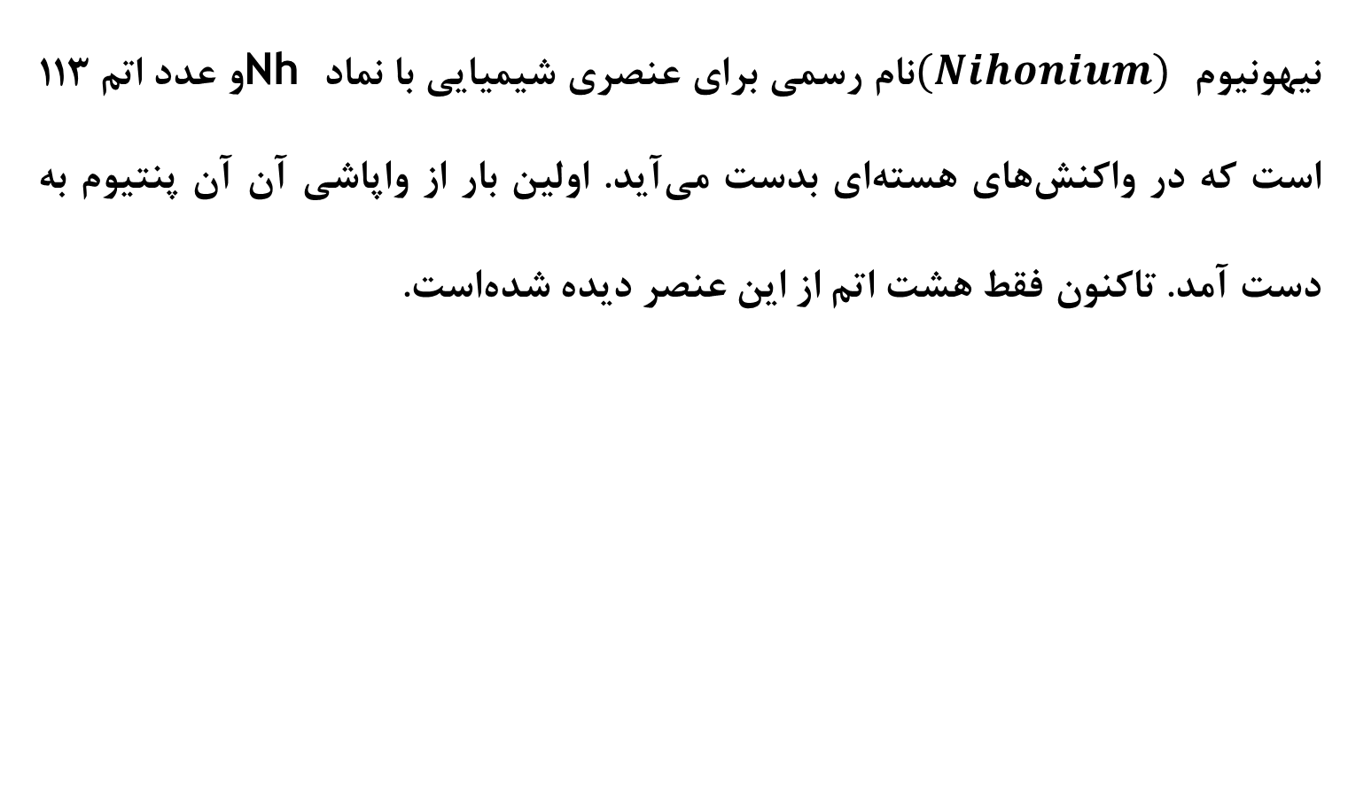
اطلاعات اولیه:
نیهونیوم $(Nihonium)$ نام رسمی برای عنصری شیمیایی با نماد Nh و عدد اتم ۱۱۳ است که در واکنش‌های هسته‌ای بدست می‌آید. اولین بار از واپاشی آن آن پنتیوم به دست آمد. تاکنون فقط هشت اتم از این عنصر دیده شده‌است.

Slide 3
اطلاعات اولیه:
این اتم برای اولین بار در سال ۲۰۰۳ میلادی در دوبنا، روسیه، توسط موسسه مشترک تحقیقات اتمی ساخته شد هرچند تاکنون در انتظار تأیید توسط اتحادیه بین‌المللی شیمی محض و کاربردی می‌باشد .

Slide 4
اطلاعات اولیه:
طبق محاسبات انجام شده، این اتم به اتم‌های هم ستون خود که شامل بور ، آلومینیم ، گالیم، ایندیم و تالیم می‌شود شباهت‌های ساختاری دارد هرچند در عین حال نشان داده شده‌است که تفاوت‌های بزرگ و مختلفی با آن‌ها دارد.

Slide 5
ایزوتوپ ها:
عنصر نیهونیوم عنصری مصنوعی است که در رآکتورهای هسته‌ای تولید می‌شود و در نتیجه هیچ ایزوتوپ پایداری نداشته و جرم اتمی استاندارد برای آن قابل تعریف نیست.

Slide 6
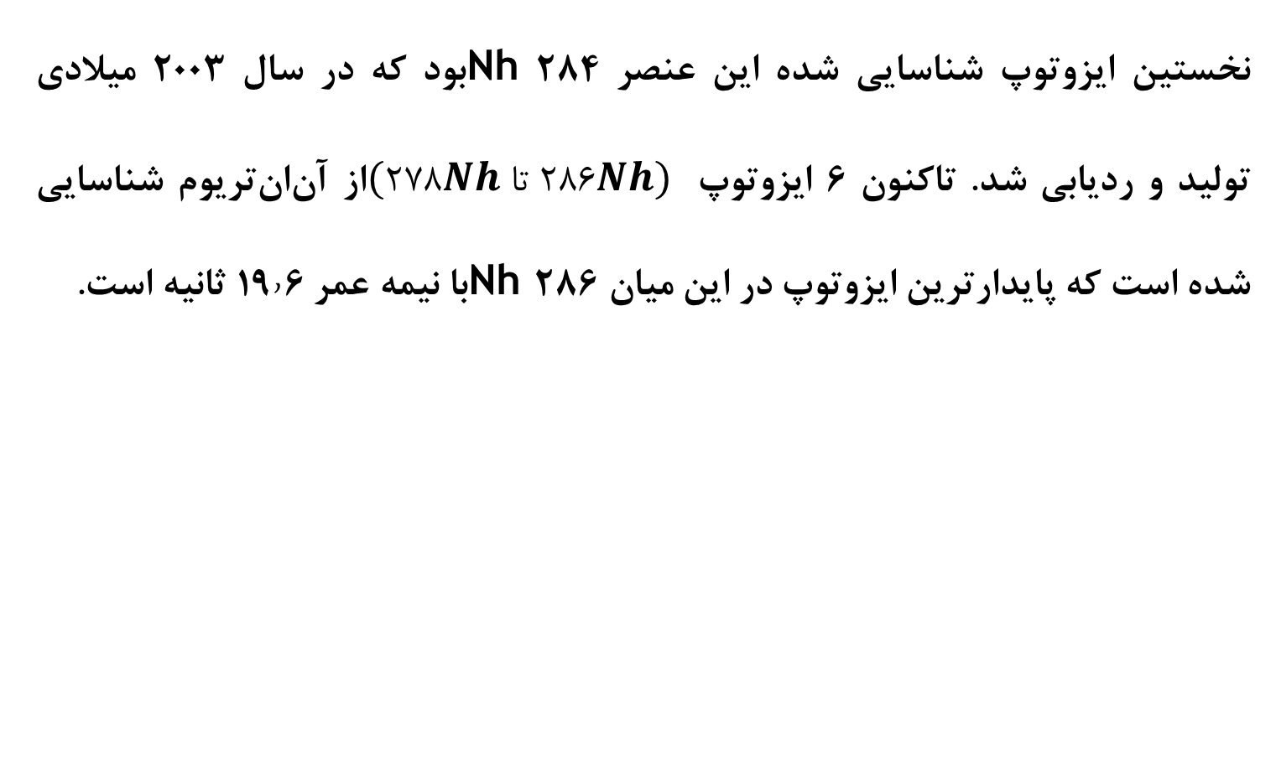
ایزوتوپ ها:
نخستین ایزوتوپ شناسایی شده این عنصر ۲۸۴Nh بود که در سال ۲۰۰۳ میلادی تولید و ردیابی شد. تاکنون ۶ ایزوتوپ $(۲۷۸Nh تا ۲۸۶Nh)$ از آن‌ان‌تریوم شناسایی شده است که پایدارترین ایزوتوپ در این میان ۲۸۶Nh با نیمه عمر ۱۹٫۶ ثانیه است.

Slide 7
ایزوتوپ ها:
نماد | Z(p) | N(n) | جرم ایزوتوپ (u) | نیمه عمر | حالت واپاشی | ایزوتوپ دختر | اسپین
²⁷⁸Nh | 113 | 165 | 278.17058(20)# | 340 µs | α | ²⁷⁴Rg
²⁸²Nh | 113 | 169 | 282.17567(39)# | 73 ms | α | ²⁷⁸Rg
²⁸³Nh | 113 | 170 | 283.17657(52)# | 100(+490-45) ms | α | ²⁷⁹Rg
²⁸⁴Nh | 113 | 171 | 284.17873(62)# | 0.48(+58-17) s | α | ²⁸⁰Rg
²⁸⁵Nh | 113 | 172 | 285.17973(89)# | 5.5 s | α | ²⁸¹Rg
²⁸⁶Nh | 113 | 173 | 286.18221(72)# | 19.6 s | α | ²⁸²Rg

Slide 8
ویژگی ‌های کلی:
ویژگی‌های کلی
نام، نماد،عدد | نیهونیوم، Nh، 113
تلفظ به انگلیسی | ‎/[invalid input: 'ununtrium2009.ogg']uːnˈuːntri.əm/‎ 'oon-'OON-tree-əm
توصیحات مربوط به گروه | presumably فلزات دیگر
گروه،دوره،بلوک | ۱۳، ۷، p
جرم اتمی استاندارد | [286] گرم بر مول
آرایش الکترونی | perhaps &#91;Rn&#93; 5f¹⁴ 6d¹⁰ 7s² 7p¹ (guess based on تالیم)
الکترون به لایه | 2, 8, 18, 32, 32, 18, 3

Slide 9
متفرقه:
متفرقه
عدد کاس | 54084-70-7

Slide 10
پایدارترین ایزوتوپ ها:
پایدارترین ایزوتوپ‌ها
ایزوتوپ | NA | نیمه‌عمر | DM | DE (MeV) | DP
²⁸⁷Nh | syn | 20 m | نامعلوم | نامعلوم | ^{نامعلوم}نامعلوم
²⁸⁶Nh | syn | 19.6 s | α | 9.63 | ²⁸²Rg
²⁸⁵Nh | syn | ~4.6 s | α | 9.74,9.48 | ²⁸¹Rg
²⁸⁴Nh | syn | 0.49 s | α | 10.00 | ²⁸⁰Rg
²⁸³Nh | syn | 0.10 s | α | 10.12 | ²⁷⁹Rg
²⁸²Nh | syn | 73 ms | α | 10.63 | ²⁷⁸Rg
²⁷⁸Nh | syn | 0.34 ms | α | 11.68 | ²⁷⁴Rg

Slide 11
پایان

